Slide 1
Hvordan løser vi energikrisen og
accelererer den grønne omstilling?

Slide 2
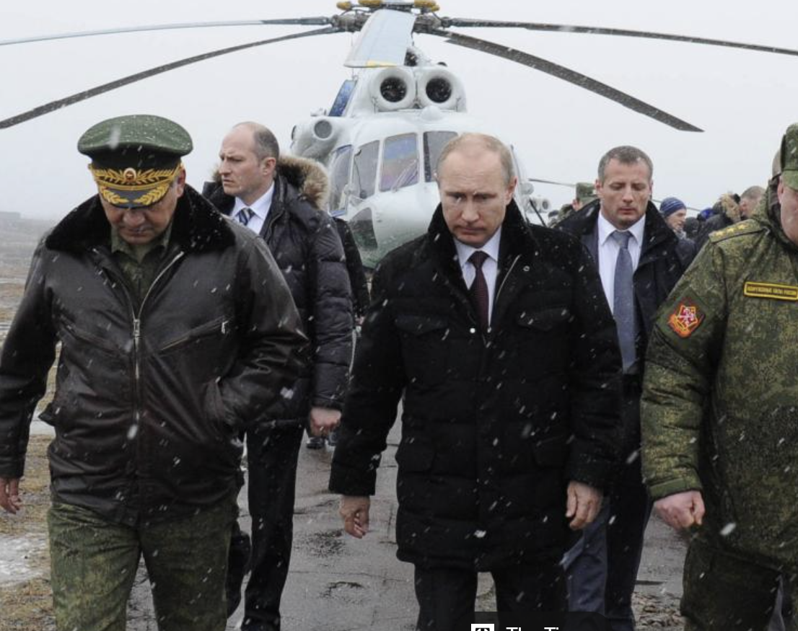
Chokket

Slide 3
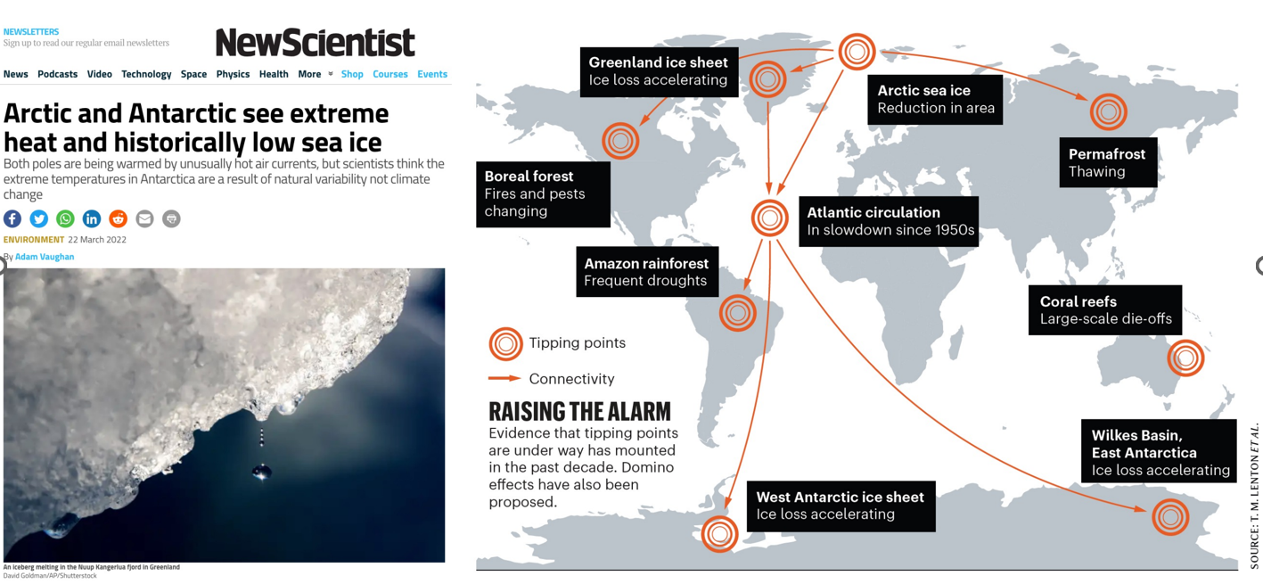
Vi har ekstremt travlt

Slide 4
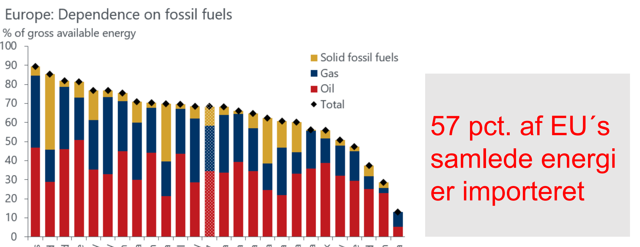
Vores fossile afhængighed
–> risiko for nyt fossil lock-in

Slide 5
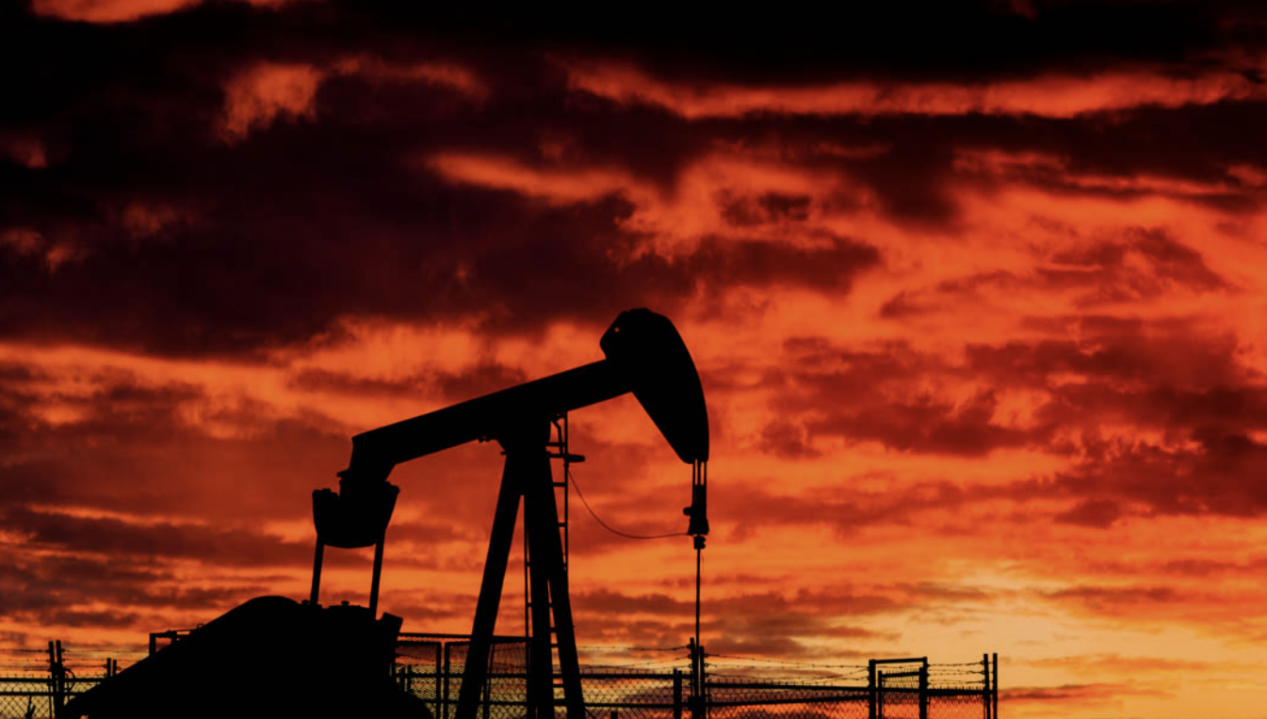
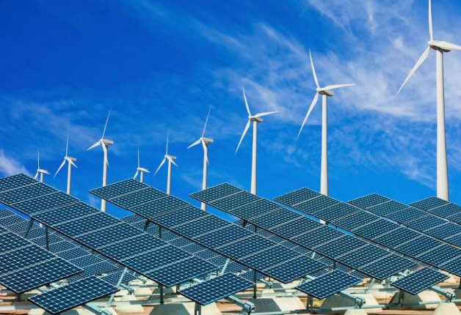
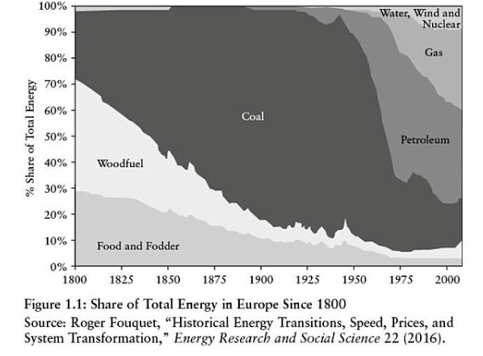
Vi skal lave en dyb transformation af hele vores energisystem, produktion og forbrug på rekordtid

Slide 6
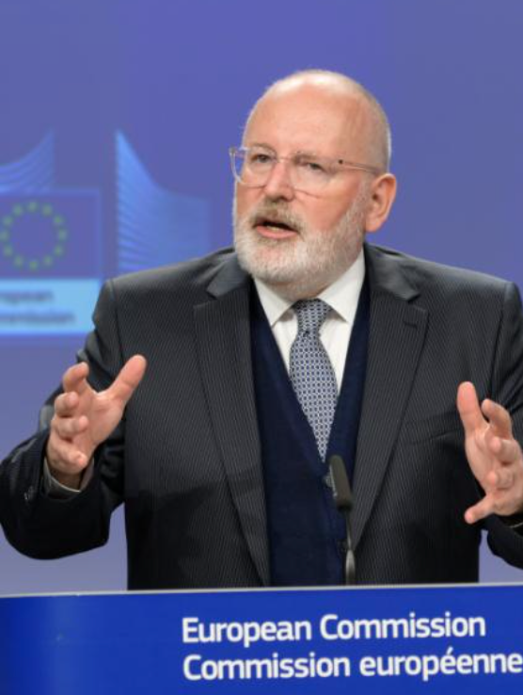
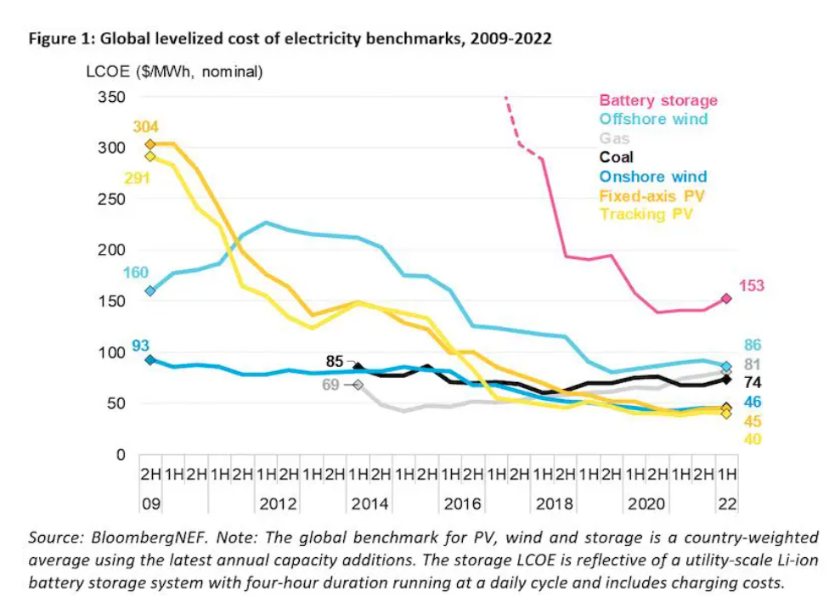
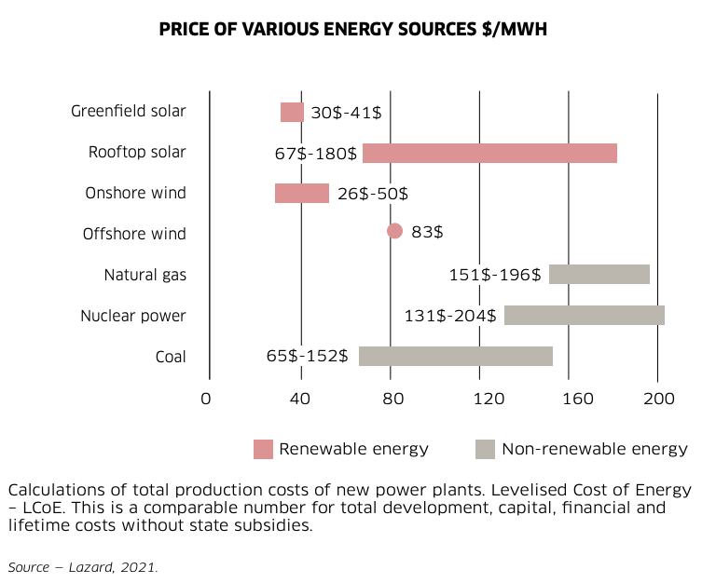
RePowerEU
“Let’s dash into renewable energy at lightning speed”

Slide 7
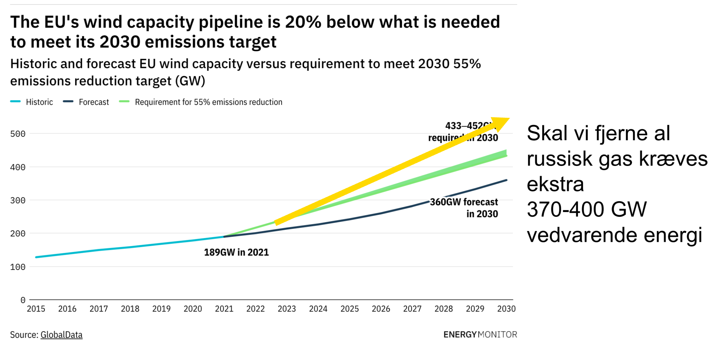
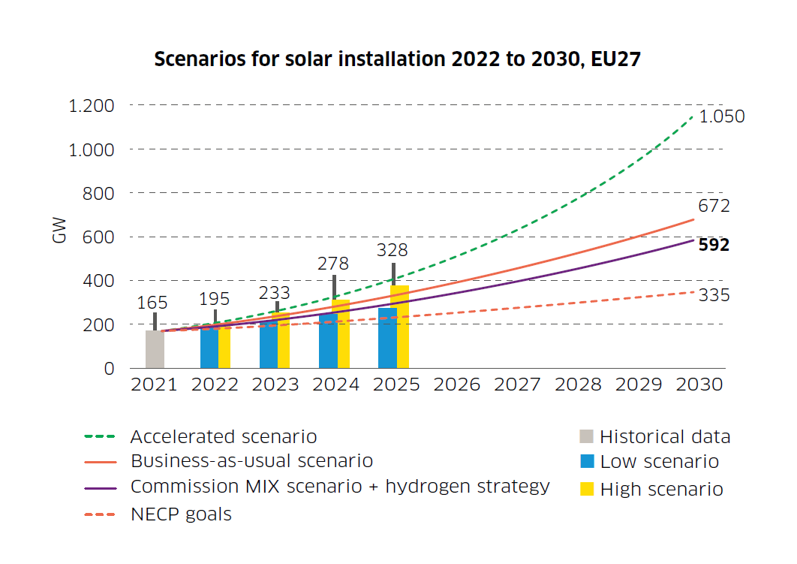
Men udbygning med sol- og vindenergi går for langsomt

Slide 8
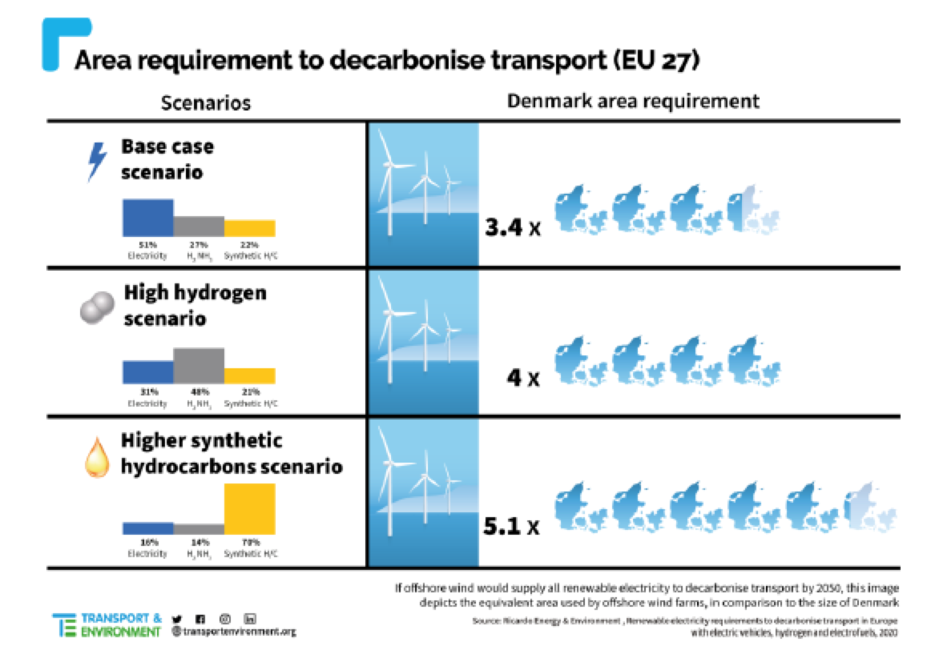
Vigtigt med fremtidsfokus

Slide 9
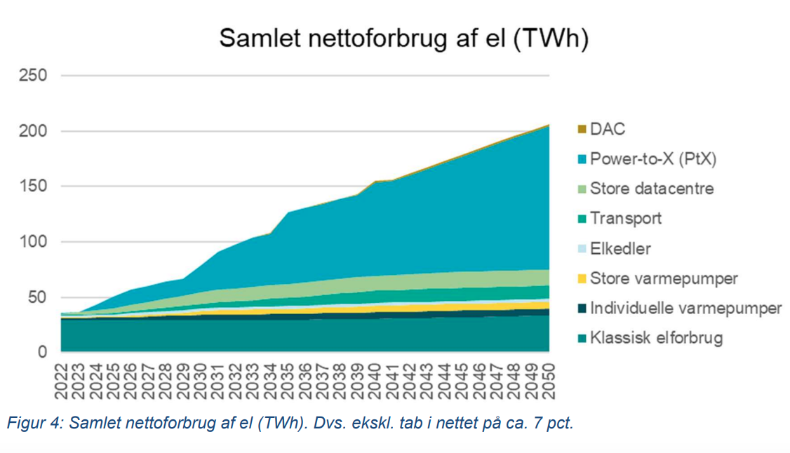
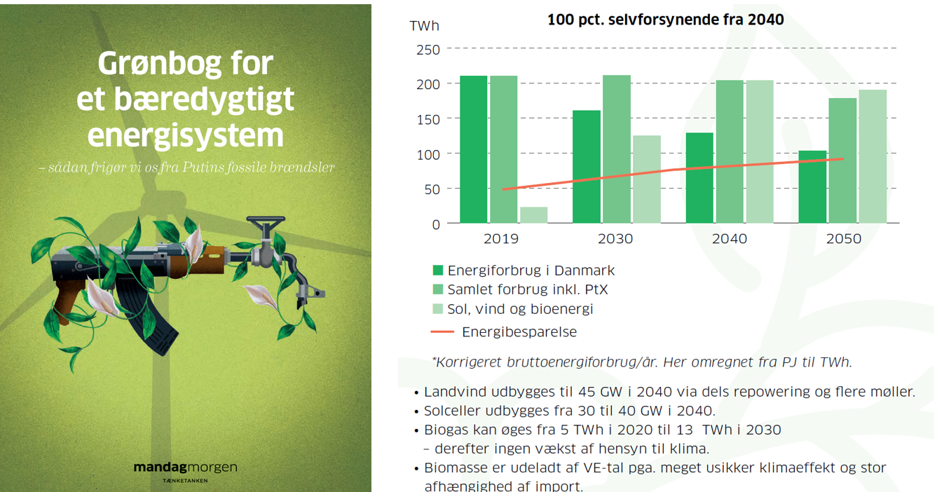
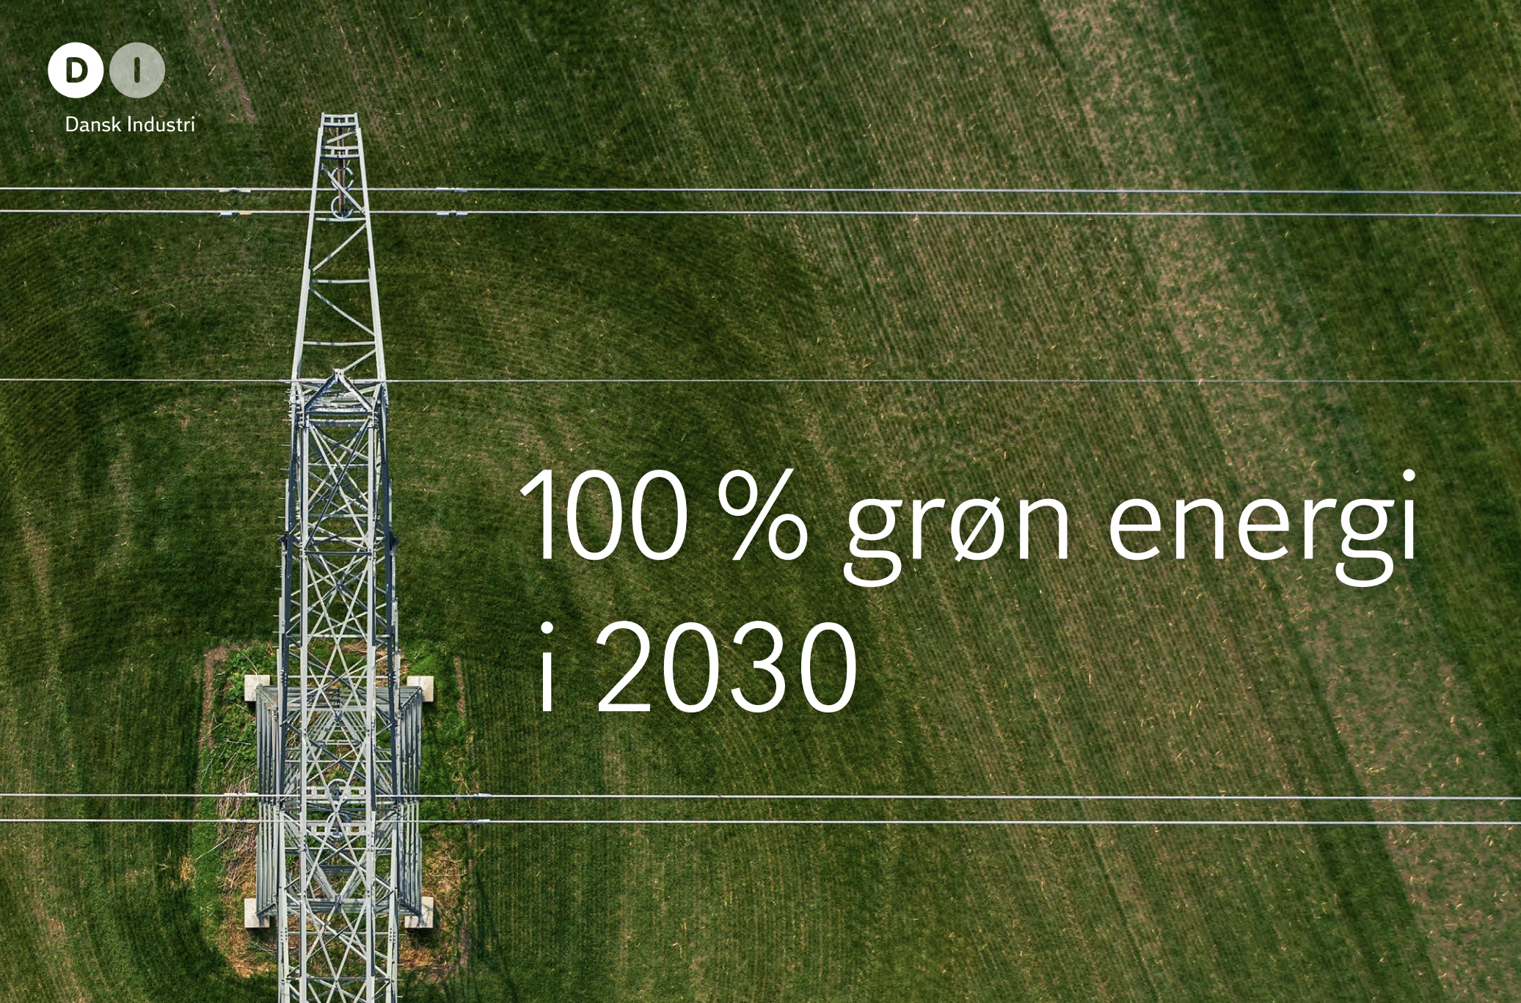
Og hvad med Danmark…
4x grøn strøm i 2030 er alt for lidt

Slide 10
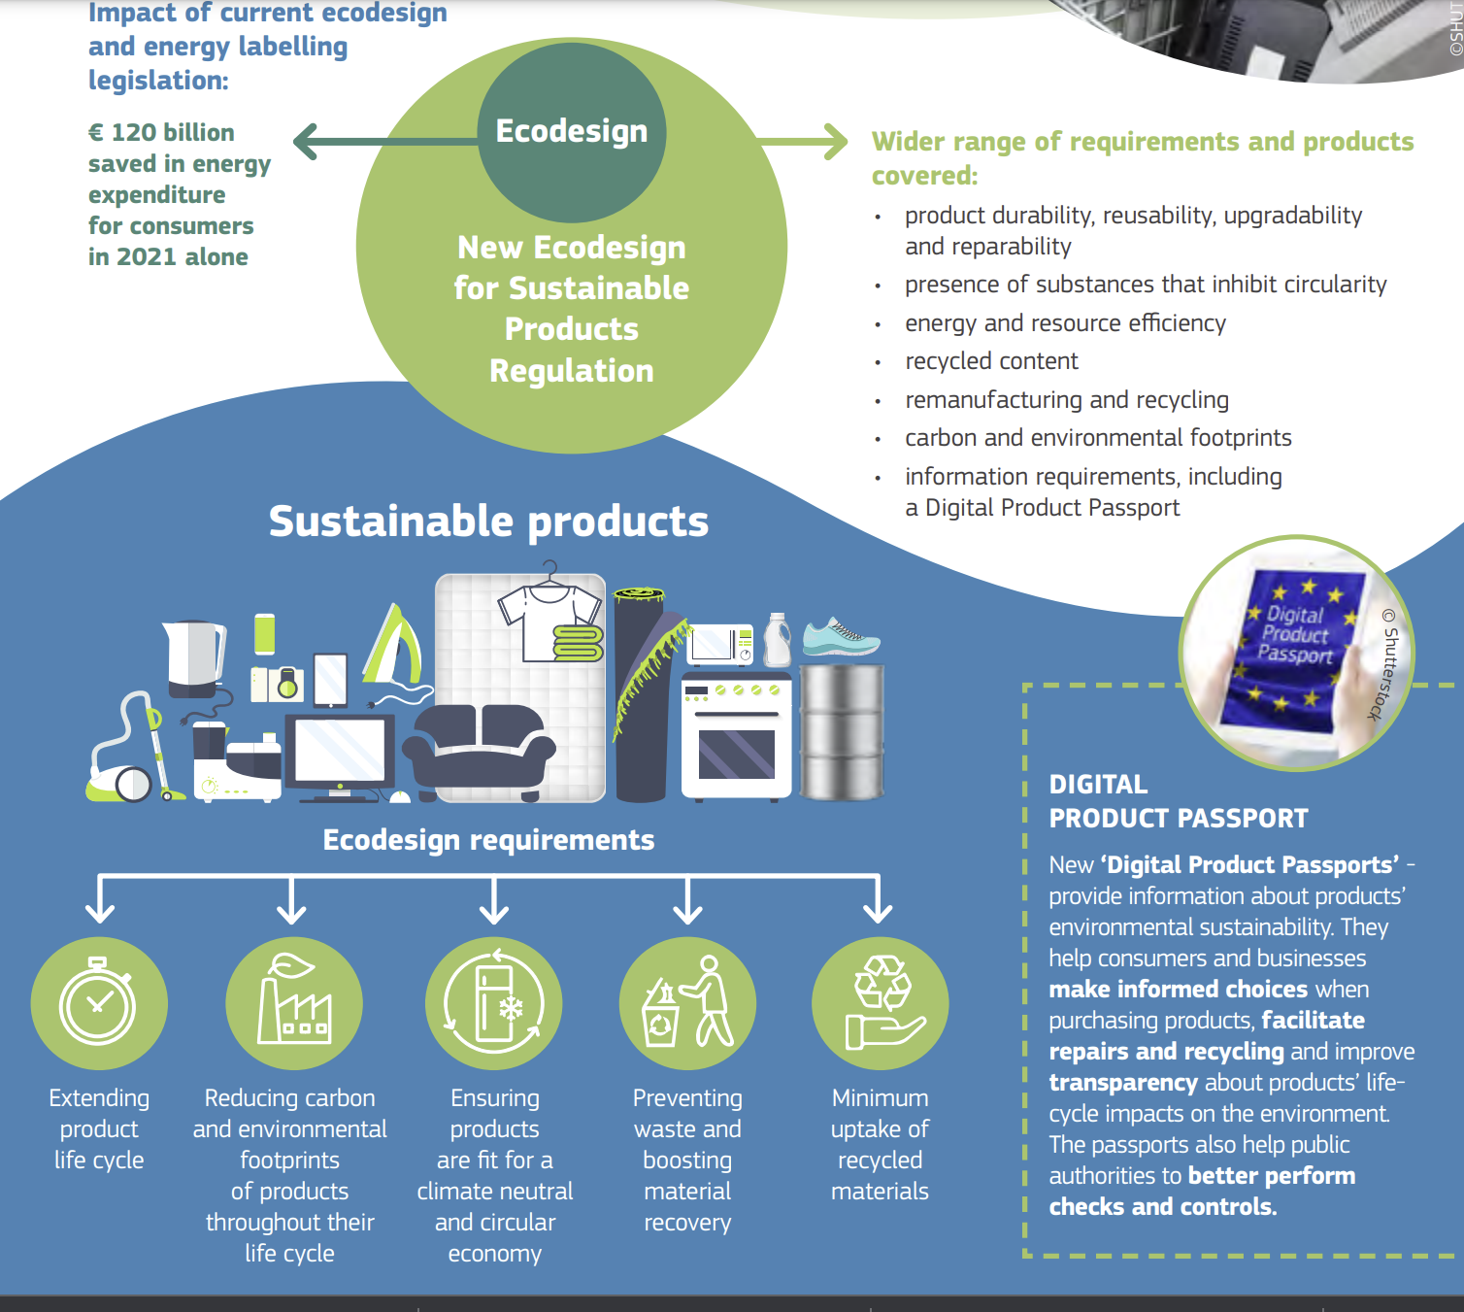
Ligningen går ikke op uden
mere energi- og ressourceeffektivitet
EE-direktivet er for uambitiøst…
Mål om 13-14,5 % ekstra energieffektivitet
i 2020´erne burde løftes til 21-23 %

Slide 11
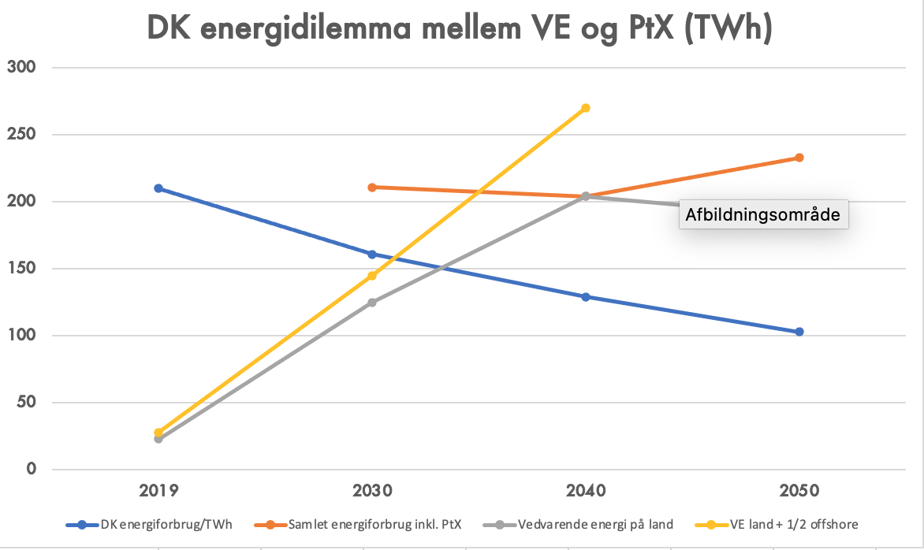
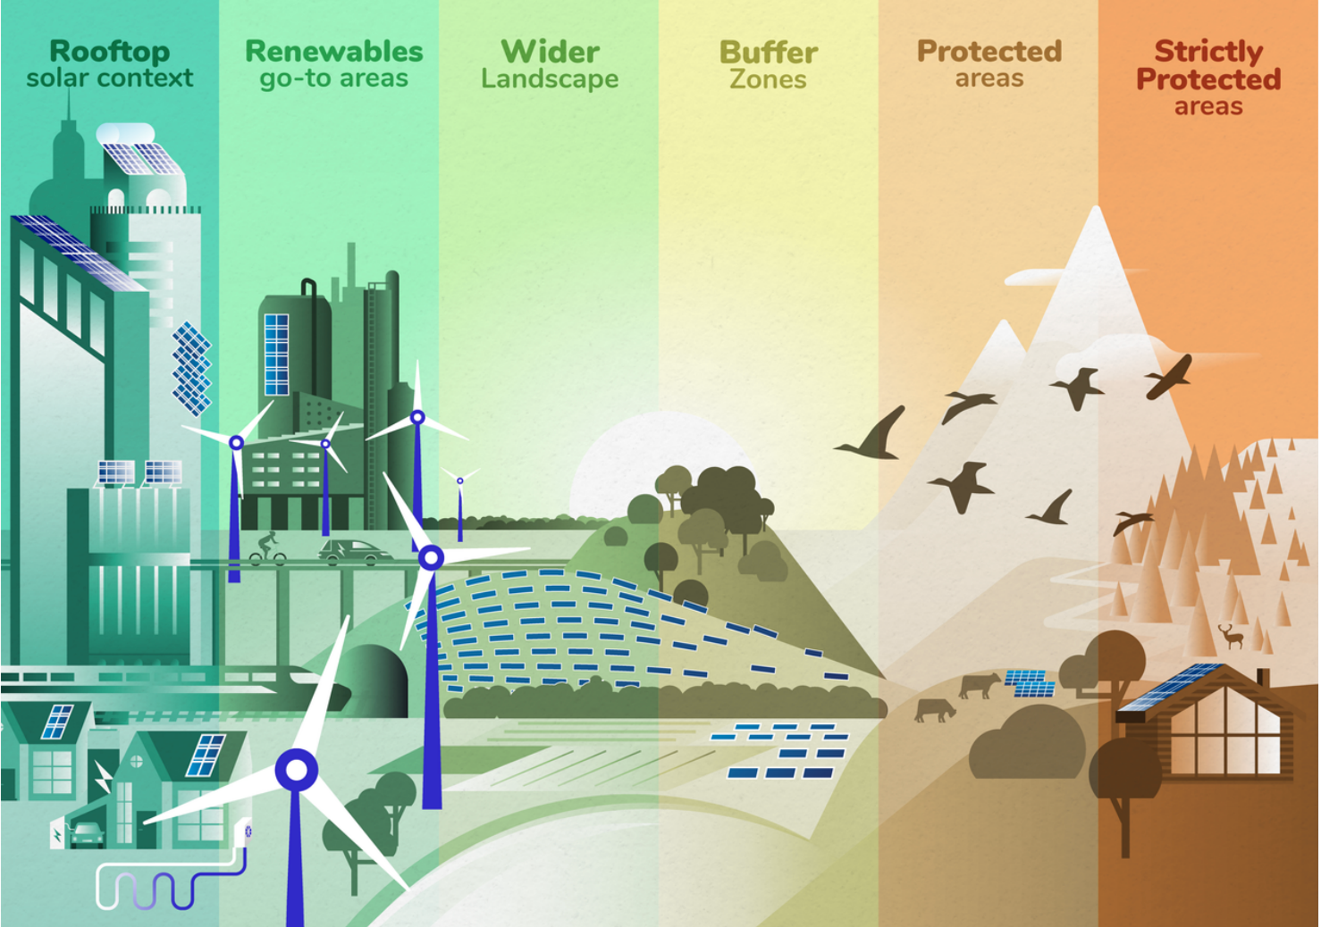
Fossilfrit energisystem i 2040
– hvis vi sparer mere på energien
Kritisk at økonomisere med PtX

Slide 12
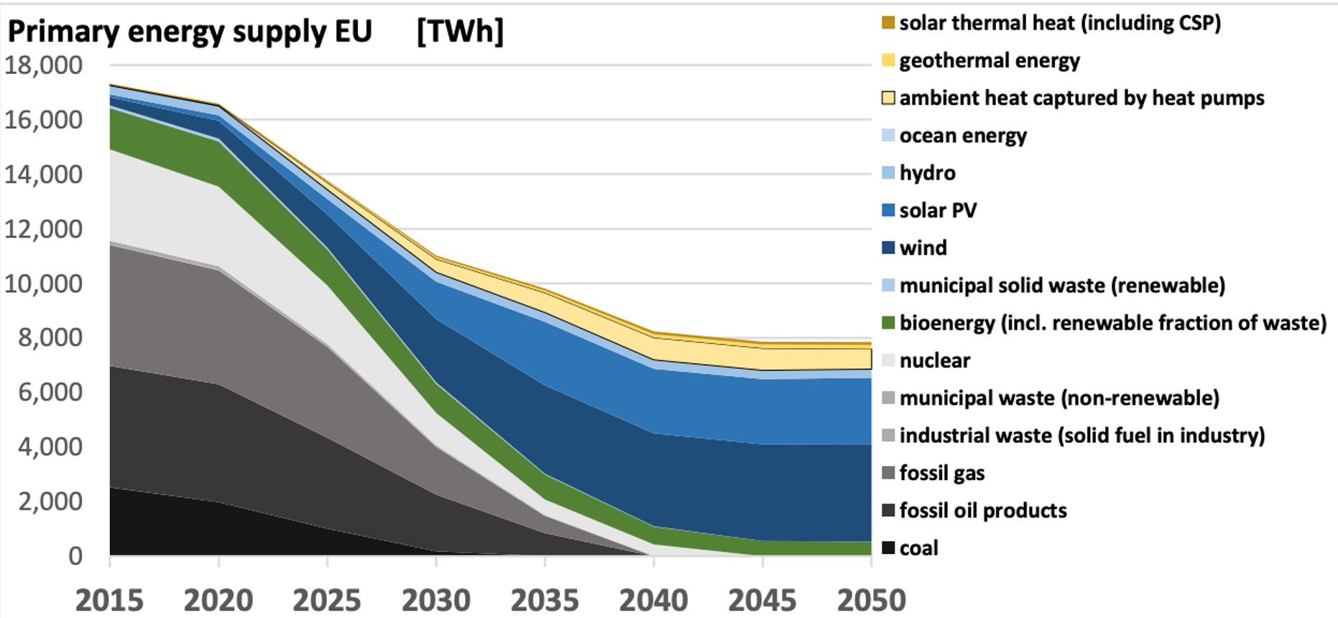
Vi bør frigøre os helt fra
fossil energi i EU
Kilde: EEB

